Slide 1
1.7 Vecteurs
cours 7

Slide 2
Les vecteurs sont des objets mathématiques qui modélisent plusieurs concepts dont, entre autres, les translations et les forces.
Les vecteurs géométriques sont composés de trois informations;
Une longueur
Une direction
Un sens

Slide 3



On illustre habituellement un vecteur à l’aide d’une flèche
On note les vecteurs à l’aide d’une lettre avec une flèche au-dessus
La longueur de la flèche est la longueur du vecteur
que l’on note
La direction est donnée par le corps de la flèche
et le sens par la pointe.

Slide 4
Pas la même longueur
Pas la même direction
Pas le même sens
Vecteurs égaux

Slide 5


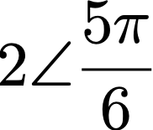

Forme polaire d’un vecteur
La longueur du vecteur
L’angle qu’il fait avec l’horizontale.
Exemple:

Slide 6




Forme cartésienne d’un vecteur
La composante en
La composante en

Slide 7



Exemple:

Slide 8
Faites les exercices suivants
# 60 et 61

Slide 9
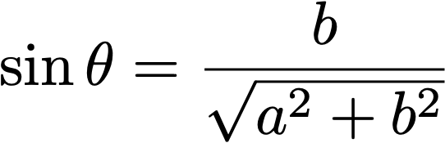

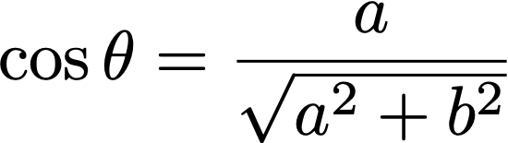
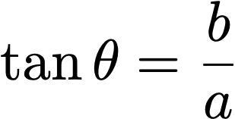
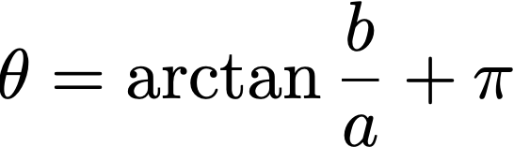
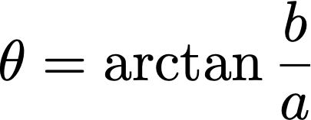
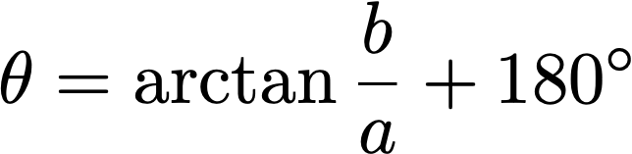
Passage de la forme cartésienne à la forme polaire
Par pythagore

Slide 10
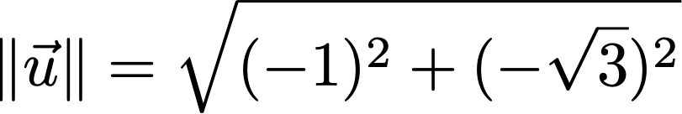




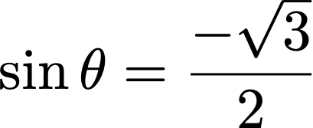
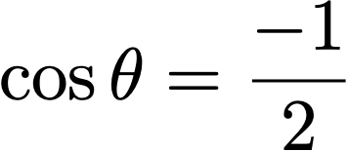
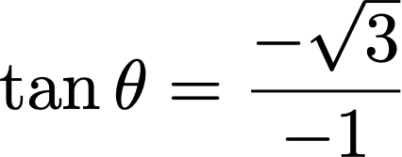
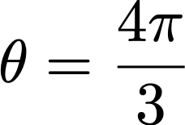
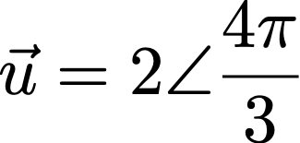
Exemple:

Slide 11
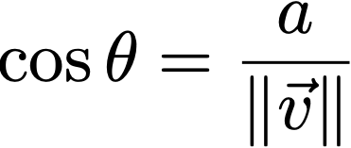

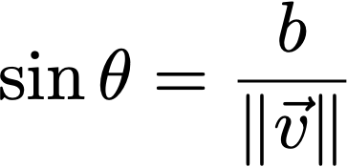


Passage de la forme polaire à la forme cartésienne

Slide 12
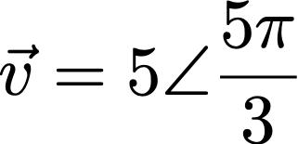
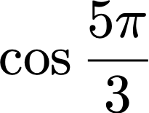
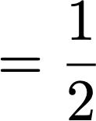
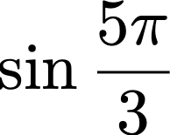
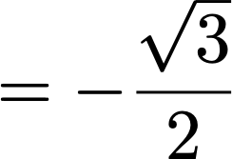
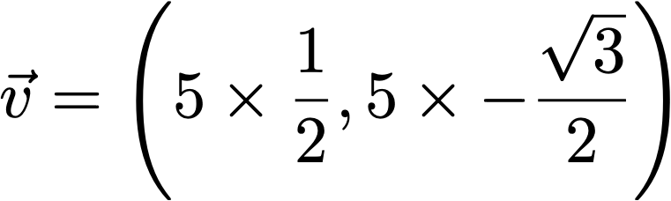
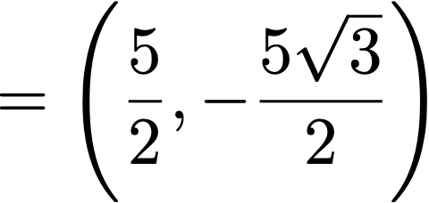
Exemple:

Slide 13
Faites les exercices suivants
# 62 et 63

Slide 14



Multiplication par un scalaire
Le mot scalaire provient de l’anglais « scale », qu’on peut traduire par échelle. La multiplication d’un vecteur par un scalaire a pour effet de changer l’échelle du vecteur.
Il est temps de mentionner qu’il existe un vecteur particulier
qui a la particularité d’avoir une longueur nulle mais il ne possède ni direction ni sens.
Si le scalaire est négatif, le sens du vecteur est changé.

Slide 15




Exemple:

Slide 16





En polaire
si
si
En cartésien
si
si

Slide 17
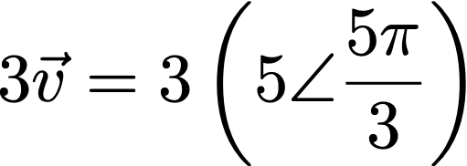
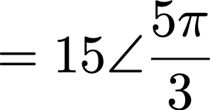
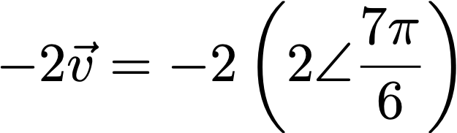
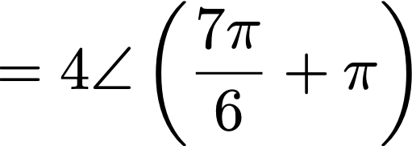
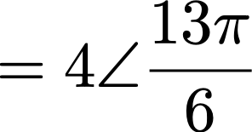
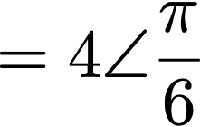


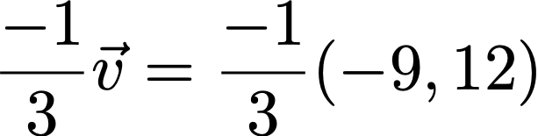

Exemple:
Exemple:
Exemple:
Exemple:

Slide 18



Somme de deux vecteurs
On prend deux vecteurs.
On fait coïncider la fin du premier avec le début du second.
La somme est le vecteur qui a le même point de départ que le premier et le même point d’arrivée que le second.
Le second
Le premier

Slide 19

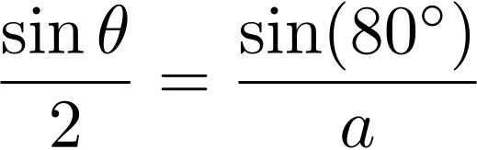
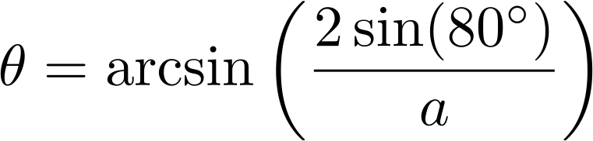






Exemple:
Quels sont la longueur et l’angle du vecteur
somme de ces deux vecteurs?
loi des cosinus
loi des sinus
a
3
2
angle alterne-interne

Slide 20








Slide 21




Exemple:

Slide 22






Soustraction de vecteurs

Slide 23
Faites les exercices suivants
# 64 et 65

Slide 24









Slide 25





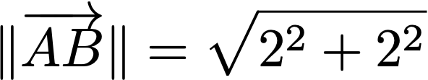


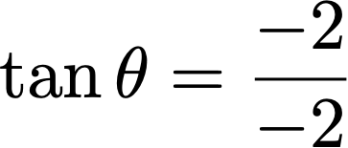

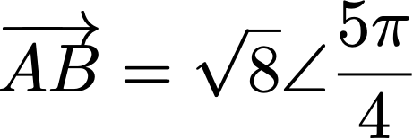

Exemple:
Trouver le vecteur
pour les points
et
Sous la forme polaire on a

Slide 26
Faites les exercices suivants
# 66

Slide 27
Devoir:
# 60 à 66

